Slide 1
第六节 方形镜共焦腔的行波场

Slide 2
一、方形镜对称共焦腔的行波场－厄米特-高斯光束
1、推导方法
菲涅耳—基尔霍夫衍射积分公式
镜面上的场
腔内、外任一点的场
2、腔中的场分布
——在厄米特-高斯近似下

Slide 3
其中
E₀，A_{mn}, w₀ 均为常数
w₀ : 基模高斯光束腰斑半径

Slide 4
特点 :
(1) E_{mn}(x, y, z )是由腔的一个镜面上的场产生，并沿着腔的轴线而传播的行波场。
(2) 考虑到镜的适当透过率后，E_{mn}(x, y, z )不仅适用于腔内空间中的场，而且对输出到腔外的场也同样适用。

Slide 5
二、振幅分布和光斑尺寸
1、振幅分布
(1)基模
——基模截面是高斯函数
(2)最初几阶横模

Slide 7
2、光斑尺寸
(1)基模:振幅下降为最大值1/e时的光斑半径
特点:a、光斑半径随z按照双曲线规律变化。

Slide 8
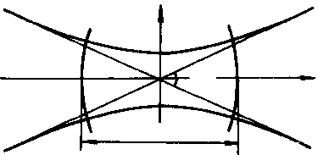
b、当 z=0 时，即在共焦腔中心， 达到最小值,且有：
—基模高斯光束的腰斑半径
c、当 时，即在镜面上时，有：
(x , y)
z

Slide 9
(2)高阶模：坐标均方差的四倍

Slide 10
三、模体积
1、定义：描述某一腔模在腔内扩展的空间范围。
2、意义：模体积大,对激活介质能量的提取就大，对模式振荡作贡献的粒子数越多，就有可能获得大的输出功率。
决定一个模式能否振荡，能获得多大的输出功率，与其它模式的竞争情况等。
3、对称共焦腔基模的模体积：

Slide 11
基模往往集中在腔的轴线附近。
w_{0s}
例：（二氧化碳激光器）
λ=10.6μm, L=1m, 2a=20mm → =5.3cm³ V=314cm³
/ V = 5.3 / 314 = 1.7% 难以获得高功率
4 高阶模体积－ 模阶次 ↑，模体积 ↑

Slide 12
四、等相位面的分布
1、与腔轴线相交于z₀的等相位面的方程

Slide 13
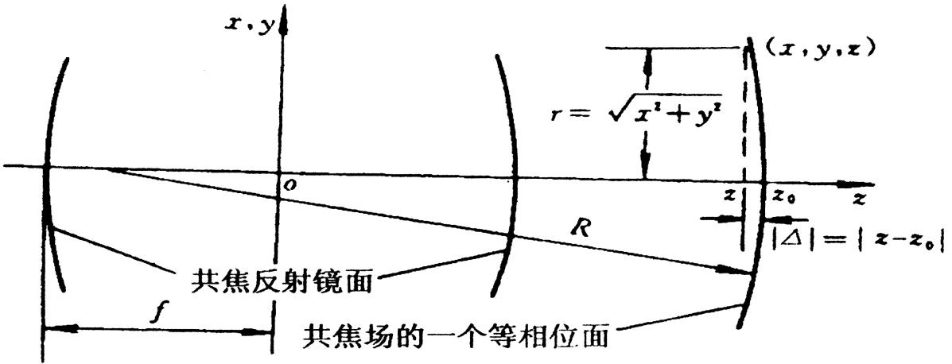
等相位面(波面)
其中
L为共焦腔腔长=2f
对于一个等相位面应有
相位的坐标原点

Slide 14
= f+z
= f+z₀
k=2π/λ为很大数
近轴情况，z₀≅z
抛物面方程
近轴球面波
当z>0时：
y
(x,y,z)
R₀
比较
c
0
z
z₀
球面波

Slide 15
抛物面方程近轴处近似为球面
近轴球面波
近轴高斯光波
比较
(x,y,z)
y
当z<0时，同样处理可得：
R₀
z₀
z
0
c
球面波
高斯光波在腔轴附近可近似为球面波，
球面半径

Slide 16

• 等相位面在腔轴附近，抛物面 球面，与m, n 模序数无关
共焦腔中心，波面为垂直腔轴的平面
无穷远处，等相位面为平面
R(z₀)相等，共焦腔光束的波面在腔中心两侧对称分布
波面与共焦腔镜面重合
与波面重合的反射镜面将不扰动场的分布

Slide 17

光束波面的曲率中心（球面波“发光点”）
曲率中心永远不会在共焦腔中心
波面离腔中心越远，曲率中心离中心越近
镜面本身是波面，曲率中心落在另一个镜面的中心
在腔内的波面，曲率中心落在腔外
在腔外的波面，曲率中心落在腔内

Slide 18
2、等相面特点
(1) 近似为抛物面,顶点在：z=z₀, 焦距为：
(2) 在 的范围内,等相面近似为球面
与腔轴交于z₀处的等相面曲率半径为:
(3) 有 ,
, 说明等相面是凹面向着腔心的，且 R 随 z ₀而变。

Slide 19
(4) 当 时， 。
即反射镜面本身与两个等相面重合。
(5) 当 时， 。腔心和无穷远处
的等相面为平面。
(6) 在等相面处放一个相应曲率半径的反射镜片，共焦场分布不受影响。

Slide 20
五、远场发散角(全角)
基模光斑大小变化规律——双曲线函数
1、定义：双曲线两渐近线间的夹角。
基模：
[弧度]

Slide 21
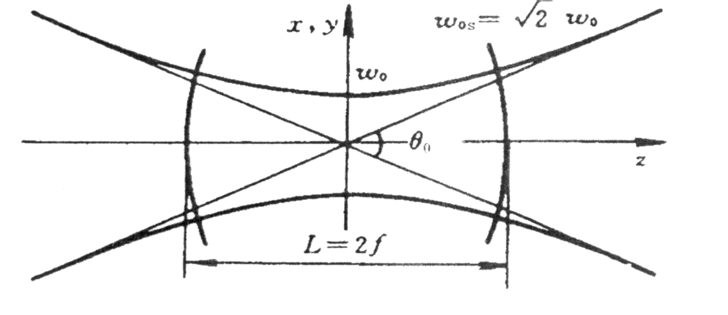
远场发散角q(共焦腔基模光束)——光束方向性
实例: He - Ne : L=30cm λ=632.8nm ~ 2.3 毫弧度
CO_{2 :} L=100cm λ= 10.6μm ~ 5.2 毫弧度
基模光束有优良的方向性，高阶模的发散角随模阶次m, n而增大, 光束方向性变差

Slide 22
第七节 圆形镜共焦腔

Slide 23
圆形镜共焦腔模式的积分方程有严格的解析解——超椭球函数！
数学上，对超椭球函数的研究不像对长椭球函数那样成熟！这里只讨论菲涅耳数N足够大时的近似解。
一、拉盖尔—高斯近似
1、当 时，可用拉盖尔—高斯近似
(1)镜面上的场分布：本征函数拉盖尔—高斯函数(用极坐标)

Slide 24
缔合拉盖尔多项式
归一化常数
说明: cos 和 sin 可任取其一，但当m=0时，只能取cos，否则本征函数无意义。
(2) 缔合拉盖尔多项式

Slide 25
(3) 前几阶镜面场函数
与方形镜的情形一样

Slide 26
2、 本征值
说明：N越大，用拉盖尔—高斯近似的误差越小！

Slide 27
二、拉盖尔—高斯近似下共焦腔模的特征
1、模的振幅分布
(1)基模
与方形镜的情形一样
花样特点：无节线，在 r = 0 处振幅最大。
光斑半径
(2)高次模 ：与对应的本征函数一样。

Slide 28
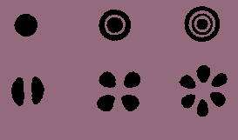
m、n的意义?
m沿幅角方向的节线数目(暗直径数）
n沿径向的节线数目（暗环数）。
TEM_{mn}的光斑半径：场振幅下降为最外面一个极大值的1/e的点与镜面中心的距离。
特点：阶次越高，光斑半径越大。
2、模的相位分布
因 为实数，则等相位面也为镜面。

Slide 29
3、单程相移和谐振频率
(1)单程相移
几何相移
附加相移
(2) 谐振频率
可见，相移特点以及频率的高度简并都与方形镜的类似！

Slide 30
(3) 频率间隔：也与方形镜的一样。
(4)单程衍射损耗
只有精确解才能给出损耗与N及横模指标m和n的关系！
数值迭代表明，损耗仍然与N、m、n相关！而且在菲涅耳数相同时，圆形镜共焦腔的损耗要大方形镜的几倍。

Slide 31
三、 圆形镜共焦腔的行波场
在拉盖尔-高斯近似下，由一个镜面上的场所产生的圆形镜共焦腔的行波场为
其中

Slide 32
圆形镜共焦腔的行波场与方形镜共焦腔的行波场表达式十分类似。圆形镜共焦腔的行波场特性的推导方法与方形镜相同, 其基模光束的特征也完全相同。

Slide 33
四、 对称共焦腔的模式小结
1、 对称共焦腔在近似下(在N>>1时), 自再现模可以用厄米特—高斯或拉盖尔—高斯函数近似描述场分布。其中人们较多关心基模情况，对应的行波为基模高斯光束。
2、只有精确解才能正确描述共焦腔模的损耗特性。每一横模的损耗由腔的菲涅耳数决定，不同横模的损耗各不相同。一般，阶次越高的模损耗也越大。
3、衍射损耗低； 模简并；基模光斑尺寸沿腔轴以双曲线规律变化; 等相位面近似为球面，在反射镜处，等相位面与镜面重合。

Slide 34
衍射损耗→
自再现模所应满足的积分方程
对称共焦腔
分离变量法
方形镜对称共焦腔镜面场分布
（长椭球函数）
圆形镜对称共焦腔镜面场分布
（超椭球函数）
本征函数
本征值→ δ_{D}，ν_{mnq}
N→∞
近似
厄米-高斯函数
拉盖尔-高斯函数
镜面上光斑
镜面场分布
空间行波场分布
腔内、外行波场
空间场分布
光斑、相位
腔内、外行波场
基模→高斯光束：w₀、f、w(z)、R(z)、θ

Slide 35
第八节 一般稳定球面镜腔的模式特征

Slide 36
一、将共焦腔的模式理论推广到一般稳定球面镜腔
处理原则：稳定球面腔与共焦腔的等价性。
1、任何一个共焦腔可以与无穷多个稳定球面镜腔等价
① 等价的含义：二者有相同的行波场。
以共焦腔模式空间分布，尤其是其等相位面的分布规律为依据。

Slide 37
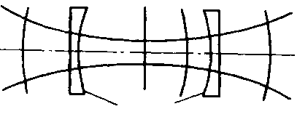
②在共焦场的任意两等相面处放上相应曲率半径的球面反射镜，原共焦场分布不受影响，由此可以逻辑地建立起无穷多个新的谐振腔——稳定腔。
理解：若有焦距为f 的共焦腔,则其任意两等相面可构成稳定腔.
C₃
z₁
z₂
z
C₄
C₁
C₂
共焦腔面

Slide 38
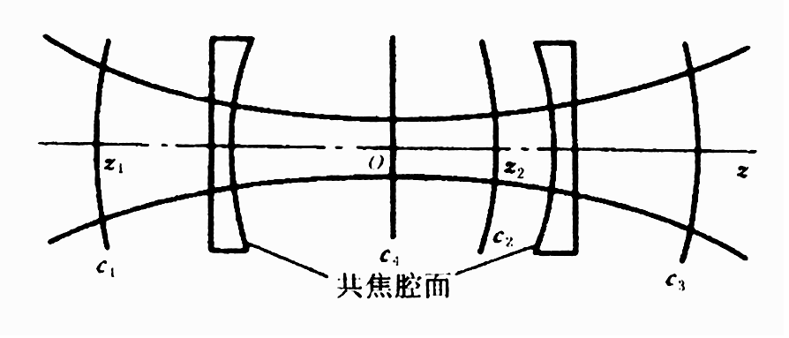
❑ 任何一个共焦腔与无穷多个稳定球面腔等价
可以证明R₁, R₂, L满足
是稳定球面腔

Slide 39
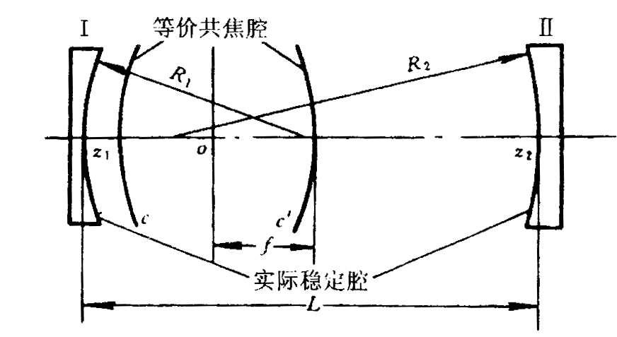
2、任意一个稳定球面腔唯一地等价于某一共焦腔
如果某一个球面腔满足稳定性条件，则可以找到一个而且也只能找到一个共焦腔，其行波场的某两个等相面与给定球面腔的两个反射镜面相重合。

Slide 40
❑ 任意一个稳定球面腔只有一个等价的共焦腔
关键问题：已知R₁ ,R₂ ,L 如何求出等价共焦腔位置及 f 值
当
可得

Slide 41
3、等价条件
以拉盖尔—高斯或厄米—高斯近似为前提。即只有稳定腔的孔径足够大，腔中的场集中在轴线附近时，等价结论才正确。

Slide 42
二、镜面上的光斑尺寸(基模情况)
1、思路：由 R₁ , R₂ , L z₁ , z₂ , f ( 从而知道 )
非对称
(2.8.6)

Slide 43
三、模体积
1、定义：描述某一腔模在腔内扩展的空间范围。
2、意义：模体积大,对激活介质能量的提取就大，对模式振荡作贡献的粒子数越多，就有可能获得大的输出功率。
决定一个模式能否振荡，能获得多大的输出功率，与其它模式的竞争情况等。
3、对称共焦腔基模的模体积：

Slide 44
基模往往集中在腔的轴线附近。
w_{0s}
例：（二氧化碳激光器）
λ=10.6μm, L=1m, 2a=20mm → =5.3cm³ V=314cm³
/ V = 5.3 / 314 = 1.7% 难以获得高功率
4 高阶模体积－ 模阶次 ↑，模体积 ↑

Slide 45
1、一般球面腔基模的模体积

Slide 46
2、一般球面腔的高阶模
一般稳定腔高阶模的模体积与基模的比与共焦腔的高阶模与基模的模体积之比相等。
特点：随着腔趋向稳定区的边界，稳定腔的模体
积急剧增大。在稳定区的内部，一般稳定
球面腔的模体积与共焦腔的模体积有相同
的数量级，场也是集中在腔的轴线附近。

Slide 47
四、等相面的分布
将对应的等价共焦腔的 f 代入下列公式即可

Slide 48
五、谐振频率
思路：
将z₁、z₂、f代入等价共焦腔的单程相移函数
谐振条件
谐振频率
方形镜
圆形镜

Slide 49
六、衍射损耗
1、共焦腔的衍射损耗特点
每一横模的单程衍射损耗单值地由腔的菲涅耳数决定！
共焦腔的菲涅耳数正比于镜的面积与镜面上光斑的面积之比。该比值越大，单程衍射损耗就越小。

Slide 50
2、稳定球面腔与等价共焦腔的衍射损耗遵循相同规律
(1) 理由：由于它们的行波场结构完全相同，而且反射镜都构成场的等相位面。
(2) 结论：当满足 时，两腔的单程衍射损耗相等。
稳定腔镜的线度和镜面光斑尺寸
等价腔镜的线度和镜面光斑尺寸
(3)稳定球面腔的有效菲涅耳数

Slide 51
当 时：
结论:
(1)每一个反射镜各有—个有效菲涅耳数，即使a相同，
相应的有效菲涅耳数也不一定相同。
(2)在求得了有效菲涅耳数以后，即可按共焦腔的单
程衍射损耗曲线来查得一般稳定腔的损耗值。
(3) 一般地说，两个反射镜
上的损耗是不同的，则
平均单程损耗为：

Slide 52
七、基模远场发散角
1、共焦腔
2、稳定腔：将对应的等价共焦腔的f 算出后代入上式即可。

Slide 53
第九节 高斯光束的基本性质和特征参数

Slide 54
一、基模高斯光束
在高斯近似下，稳定腔和共焦腔都输出高斯光束，对方形镜和圆形镜腔，分别是厄米—高斯(高阶或基模)和拉盖尔—高斯(高阶或基模)光束。
1、沿z轴方向传播的基模高斯光束
—等相面曲率半径
其中：

Slide 55
—任意位置光斑尺寸
共焦参数
—基模光腰半径
对一般稳定球面腔（R₁, R₂, L），需作下列转换：

Slide 56
二、基模高斯光束在自由空间的传输规律
1、振幅特征
在横截面内的场振幅分布按高斯函数所描述的规律从中心(即传输轴线)向外平滑地降落。
由振幅降落到中心值1/e的点定义为光斑半径
光斑半径随坐标z按双曲线的规律而扩展.
在z=0处， 达到最小值。

Slide 57
2、相位函数
描述高斯光束在点(x, y, z)处相对于原点（0，0，0）处的相位滞后。
与横向坐标相关的相移
附加相移(在傍轴情况下可以忽略)
几何相移

Slide 58
3、等相面特点
(1)等相面为球面，曲率半径为
(2)z=0时，R(z)→∞。等相面为平面。
(3)z → ∞ 时，|R(z)| ≈| z| → ∞ 。等相面为平面。
(4)z =±f 时，｜R(z)｜=2 f。且｜R(z)｜达到最小值 。
注：高斯光束等相面的曲率中心并不是一个固定点，它要随着光束的传播而移动。
(5)0<z<f 时，R(z)>2f,等相位面的曲率中心在[-∞, -f ] 区间上。

Slide 59
(5)z>f 时，z<R(z)<z+f,等相位面的曲率中心在[ -f, 0 ] 区间上。
4、远场发散角
总结：高斯光束在其传输轴线附近可近似看作是一
种非均匀球面波，其曲率中心随着传输过程
而不断改变，但其振幅和强度在横截面内始
终保持高斯分布特性，且其等相位面始终为
球面。

Slide 60
三、基模高斯光束的特征参数
1、用 (或 f )及束腰位置表征

Slide 61
2、用 及 表征
3、高斯光束的q 参数
1 / q ( z )
—高斯光束的复曲率半径

Slide 62
知道q(z)可以求R (z)和
特例：在z=0处
＝0
几种表示方法的比较
前两种表示较为直观。q 参数表示则将描述高斯光束的两个参数w(z)和R(z)统一在一个表达式中, 便于研究高斯光束通过光学系统的传输规律。

Slide 63
四、高阶高斯光束
1、厄米—高斯光束(由方形镜共焦腔或方形孔径稳定球面腔产生)
(1)沿z方向传播的厄米—高斯光束
用q参数表示:

Slide 64
(2)横向场分布及光斑花样
—厄米—高斯函数
花样：沿x方向有m条节线，沿y方向有n条节线。
(3)相移特征
几何相移
与横向坐标相关的相移
附加相移(与阶次有关)

Slide 65
(4) 光斑半径
x方向：
阶次越大，光斑越大！
a、光腰半径
y方向：
x方向：
b、z处光斑半径
y方向：
(5) 远场发散角
x方向：
y方向：

Slide 66
2、拉盖尔—高斯光束(由圆形镜共焦腔或圆形孔径稳定腔产生)
(1)沿z方向传播的拉盖尔—高斯光束
a、横向分布

Slide 67
b、花样：沿辐角方向有m条节线直径，沿半径方向有n个节线圆。
(3)相移特征
几何相移
附加相移(与阶次有关)
与横向坐标相关的相移
(4) 光斑半径
a、光腰半径
b、z处光斑半径
(5) 远场发散角

Slide 68
第十节 高斯光束q参数的变换规律

Slide 69
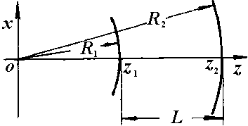
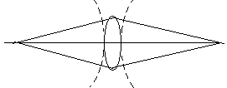
一、普通球面波的传播规律
1、自由空间
2、薄透镜(傍轴情况)
近轴情况
R₁
R₂
发散(+) 会聚(-)
l₁
l₂

Slide 70
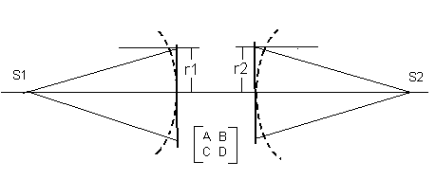
3、普通球面波传输的矩阵描述
R₁
R₂
θ₁
θ₂
近轴光 ,
—ABCD公式
(1)自由空间
(2)薄透镜

Slide 71

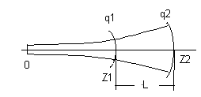
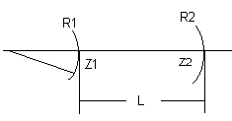
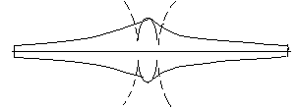
二、高斯光束通过光学元件的变换－ABCD公式
1.自由空间
球面波
两式相减
高斯光束
2.薄透镜(透镜焦距为F）
近轴情况
R₁
R₂
S₁
S₂
球面波
发散(+) 会聚(-)
l₁
l₂
物距 像距 焦距
R₁
R₂
高斯光束
q₁
q₂
（薄透镜）

Slide 72
3. 光学系统－传输矩阵为 的光学系统
球面波
R₁
R₂
θ₁
θ₂
高斯光束 q参数通过光学系统的变换与球面波R的变换相同
自由空间
透镜
－ABCD公式

Slide 73
－ABCD公式
上式就是高斯光束经任何光学系统变换时服从的所谓ABCD公式。
优点：能通过任意复杂的光学系统追踪高斯光束的q参
数值，只要知道了傍轴光线通过该系统的变换矩
阵 ，在求得某位置处的q(z)后，光束的曲
率半径R(z)及光斑大小w(z)即可计算得出。

Slide 74
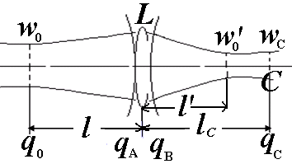
三、q 参数分析高斯光束的传输问题
已知：w₀ , l, F
求：通过透镜后，高斯光束参数 w_{c}, R_{c}
z=0： q₀= if f = π w₀²/λ A处： q_{A} = q₀+ l
B处： 1/q_{B} = 1/q_{A}- 1/F C处： q_{c}= q_{B}+ l_{c}
方法:由ABCD公式求q_{c}！
其中

Slide 77
特例:当 时, ,则

Slide 78
(1)式中实部为零,算出此时的 ,即有 再代入算出 即是输出光的束腰半径 。
像方高斯光束的束腰位置和束腰半径公式。

Slide 79
四、高斯光束成像与几何光学成像规律的比较
1、当 ，或
时
即当物高斯光束束腰与透镜后焦面的距离远大于物高斯光束的共焦参数时，或物高斯光束束腰与透镜相距足够远时，(3)式分母第二项可忽略。则：
几何光学成像公式

Slide 80
腰斑放大率
几何光学成像放大率公式
2、若1中条件不满足，则只有(3)和(4)才能描述高斯光束通过薄透镜的传输行为，与几何光学行为差异大。
几何光学：
高斯光束：
几何光学：
成虚像
高斯光束：可能有 (如 时),
即可能成实像。

Slide 81
3、由(2)式可求得透镜后焦面上的光斑大小。
方法：令 ，可推得此时有：

Slide 82
第十一节 高斯光束的聚焦与准直

Slide 83
实际应用中，为了提高激光的光功率密度，需要对高斯光束聚焦。为了减小光束发散角，从而能量不会随距离很快散开，需要对高斯光束准直。

Slide 84
一、高斯光束的聚焦( )
1、核心问题：由 ,如何选择参
数 ，使 最小，实际上 不可选，只看 和 。
2、 一定时， 随 的变化情况。
(1)当l <F 时， ；当 l =0 时， 达到最小。

Slide 85
将 l =0 代入像方束腰位置公式得像方束腰最小时的位置为：
像方束腰最小时的腰斑放大率：
若进一步有 ，则最小束腰大小和位置分别为：

Slide 86
(2)当l >F 时， ；当 时， 达最小。
此时，最小腰斑及位置为：
—过渡到几何光学情形！
一般地，当 时，
入射到透镜表面的光束半径。
若进一步有 ，则

Slide 87
(3)当l =F 时， 达最大值：
只有 ，即 时，
透镜才有聚焦作用。

Slide 88
高斯光束的聚焦: 即
(2.10.18)
(2.10.17)
1. F < f 透镜焦距足够小 无论 l 为何值, 均可使
2. 若 F > f 要使 要求
（分子<分母）
即
或
才能聚焦
如果
不能聚焦
F 一定
(1)
(2)
(3)

Slide 89
l 一定, 关系
才有聚焦作用
0
F
F ↓→ ↓
要获得良好的聚焦效果：
使用短焦距透镜 ( F<f )
光腰远离透镜；( l >>F )
取 并设法满足条件
双透镜聚焦

Slide 90
二、高斯光束的准直－改善方向性，压缩发散角
高斯光波 平面光波
F 一定
☞ 单透镜准直效果
发散角
∴ 要使 大
有限,无论l，F取何值都不可能使 说明用单透镜原则上不能实现准直.
高斯光束通过薄透镜,当l = F 时,w₀’ = λF/πw₀ 最大
• F↑ , 长焦距透镜利于准直 • w₀ 尽可能小

Slide 91
此时
F 愈大，准直越好
启示：在 的条件下，像高斯光束的方向性不但与F的大小有关，而且与w₀ 的大小有关。w₀愈小，则像高斯光束的方向性愈好。因此，如果预先用一个短焦距的透镜将高斯光束聚焦，以便获得极小的腰斑，然后再用一个长焦距的透镜来改善其方向性，就可得到很好的准直效果。

Slide 92
☞ 利用倒装望远镜准直
短焦距透镜聚焦,使w₀’ ↓,并聚在长焦距透镜焦点上
长焦距透镜使 F ↑
L₁
Δ
L₂
光腰几乎落在焦平面上, 组成一倒装望远镜
准直倍率(发散角压缩比)

Slide 93
准直倍率(发散角压缩比)
望远镜放大倍率M
L₁
Δ
L₂
光腰几乎落在焦平面上, 组成一倒装望远镜

Slide 94
第十二节 高斯光束的自再现变换与稳定球面腔

Slide 95
高斯光束的自再现变换：如果一个高斯光束通过透镜后其结构不发生变化，及参数 或 f 不变。
数学表示：
（1）
（2）q参数来表述

Slide 96
一、利用透镜实现自再现变换
入射高斯光束： , F, l
令
得：
物高斯光束在透镜表面上的波面的曲率半径
当透镜的焦距等于高斯光束入射在透镜表面上的波面曲率半径的一半时，透镜对该高斯光束作自再现变换。

Slide 97
二、球面反射镜对高斯光束的自再现变换
1、薄透镜与球面反射镜的等价性
高斯光束通过透镜系统变换的所有公式都适用于高斯光束被球面镜反射的情形，只须将公式中透镜的焦距F用球面镜的曲率半径R的一半来代替。因此，两种情形高斯光束的变换关系都一样。
区别：
球面镜 物像高斯光束在反射镜的同一方
传播方向相反
薄透镜 物像高斯光束各自处在透镜的不同两方向
传播方向相同

Slide 98
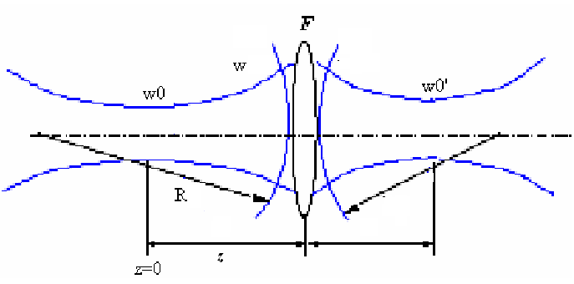
F
l’
l
2、球面反射镜对高斯光束的自再现变换
当入射在球面镜上的高斯光束波前曲率半径正好等于球面镜的曲率半径时，在反射时高斯光束的参数将不会发生变化，即像高斯光束与物高斯光束完全重合。
——反射镜与高斯光束的波前相匹配

Slide 99
三、高斯光束的自再现变换与稳定球面腔
高斯光束被匹配反射镜作自再现变换在谐振腔中具有重要的意义。
1、高斯光束：等相面近似为球面，且任意两个等相位面的曲率半径及间距之间满足稳定性条件。
如果将某高斯光束的两个等相位面用相应曲率半径的球面反射镜来代替，则将构成一个稳定腔，而该高斯光束被腔内的两个反射镜作自再现变换，因而成为该谐振腔的自再现模。
2、任意稳定腔而言，只要适当选择高斯光束的束腰位置及腰斑大小，就可以使它成为该稳定腔的本征模。

Slide 100
根据自再现模的定义，稳定腔的任一高斯模在腔内往返一周后，应重现其自身。
设：q_{M}:某一高斯光束从腔内某一参考面（如，腔的一个镜面）出发时的q参数。
q’_{M}：在腔内往返一周后其q参数值，有
高斯光束能成为谐振腔的自再现模的条件

Slide 101
所以，对腔的高斯模应有
式中，A,B,C,D为傍轴光束在腔内的往返矩阵的元素。上式可解得
可算得高斯模在参考面处的等相位面曲率半径和光斑尺寸为

Slide 102
说明：1.上式表明，一旦给定了稳定腔的具体几何结构，其高斯模的特征就可按照上式完全确定。
2.上式不仅适用于两镜组成的共轴球面腔，而且适用于所有稳定腔，从而可求出任何稳定腔内任一参考面处高斯光束的参数。
3.通过上式，可以导出腔的稳定性条件
腔内存在着真实的高斯模的条件应该是能由上式得到实数 ω_{m} 值，应有
4. 在稳定光学腔中不存在傍轴光线的几何逸出损耗与腔内存在着高斯光束型的本征模这一断言是等价的。

